Slide 1
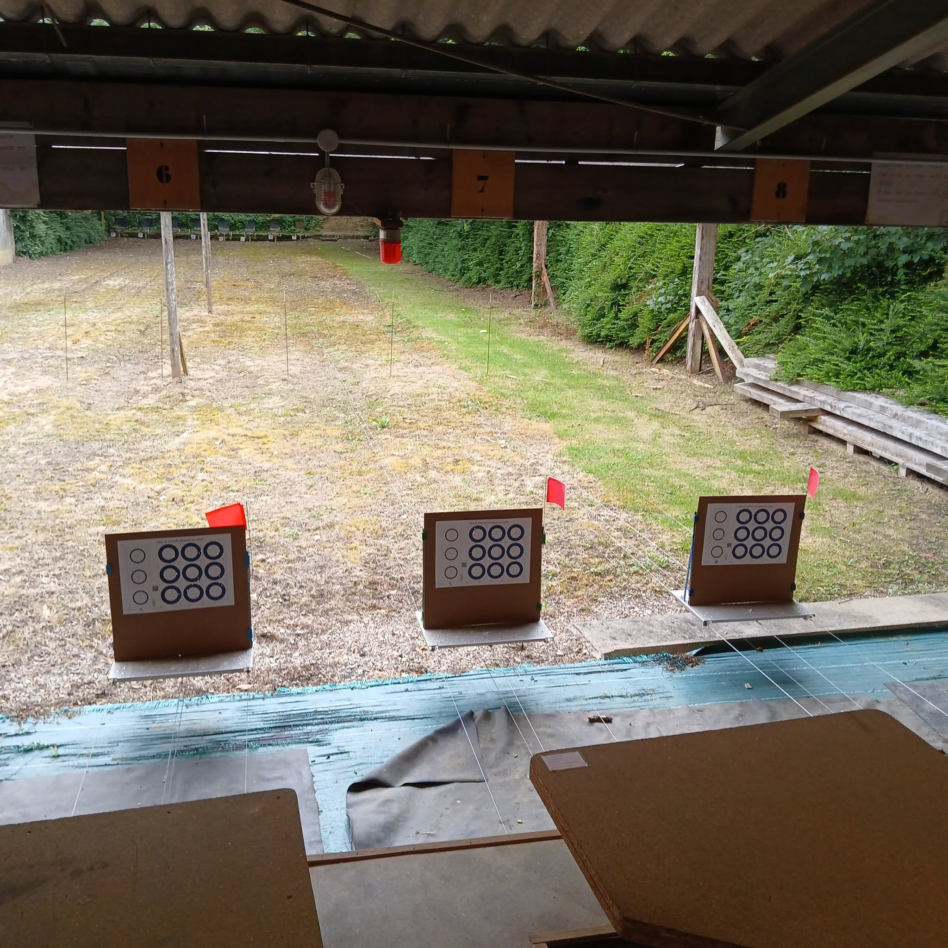

Compétition RIMFIRE LOISIR
Samedi 6 juin 2026

Slide 2

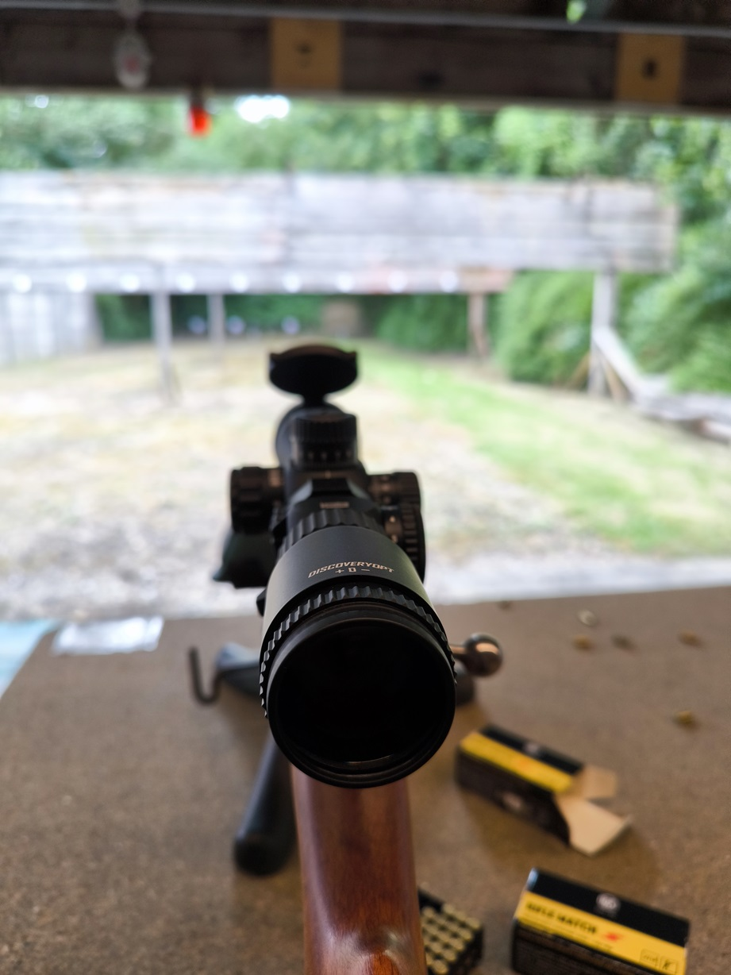
Le 1er challenge « carabine de jardin » s’est déroulé ce samedi 6 juin 2026 sur le pas de tir à 50m.
Il s’agissait d’un petit concours « hunter loisir », le 1er du genre…d’autres suivront, donc soyez à l’écoute !
La bonne humeur pour cette compétition amicale était au rendez-vous.
Découvrez les photos et les résultats de ce concours ….

Slide 3
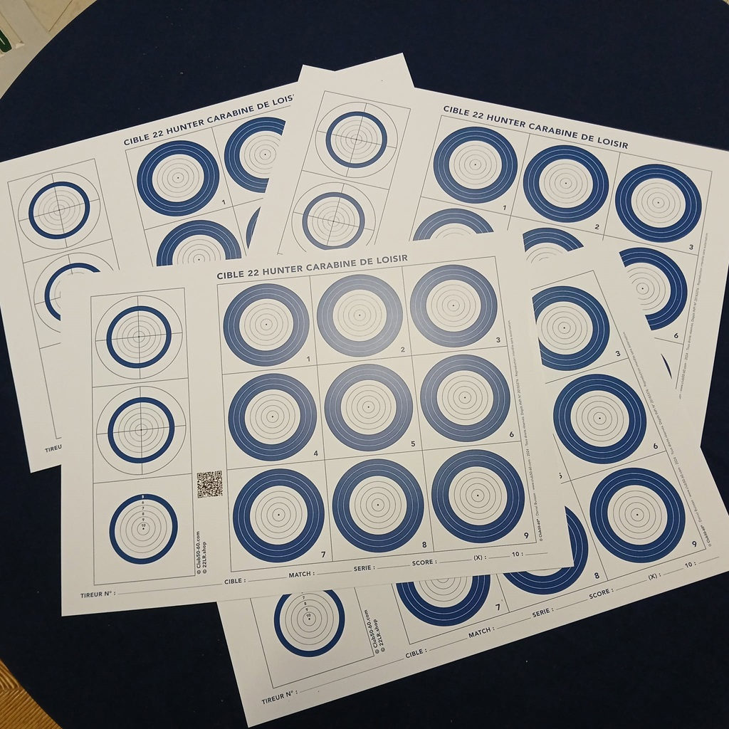
Le « Hunter Loisir » est une variante version loisir du Hunter….
Créé sous l’impulsion de Claude PENICHON , les règles sont pensées pour faciliter l’accès à la discipline et éviter la coûteuse course à l’armement du hunter. (https://tir-aquitaine.com/presentation-le-hunter-loisir-une-nouvelle-discipline/)
A savoir :
La cible est du même format A3 que celle du hunter, mais elle ne comporte que 12 blasons plus gros (3 d'essais et 9 à tirer),
On tire également 25 coups, 3 pour 8 blasons et 1 pour 1 autre blason. Cela donne donc un décompte sur 250,
L'appui avant est désormais libre (initialement il était limité à 1,5kg) et il n'y a pas d'appui arrière,
Le grossissement de la lunette est limité à x15 (en cas d'utilisation d'une lunette pouvant grossir plus, le tireur doit se limiter à x15 maximum),
La carabine est une carabine 22LR de loisir. Les carabines de match, les carabines à canon lourd ou crosse trou de pouce sont interdites. Sa masse maximum avec optique est de 3500g,
Les girouettes sont interdites,
La session dure 20min.

Slide 4
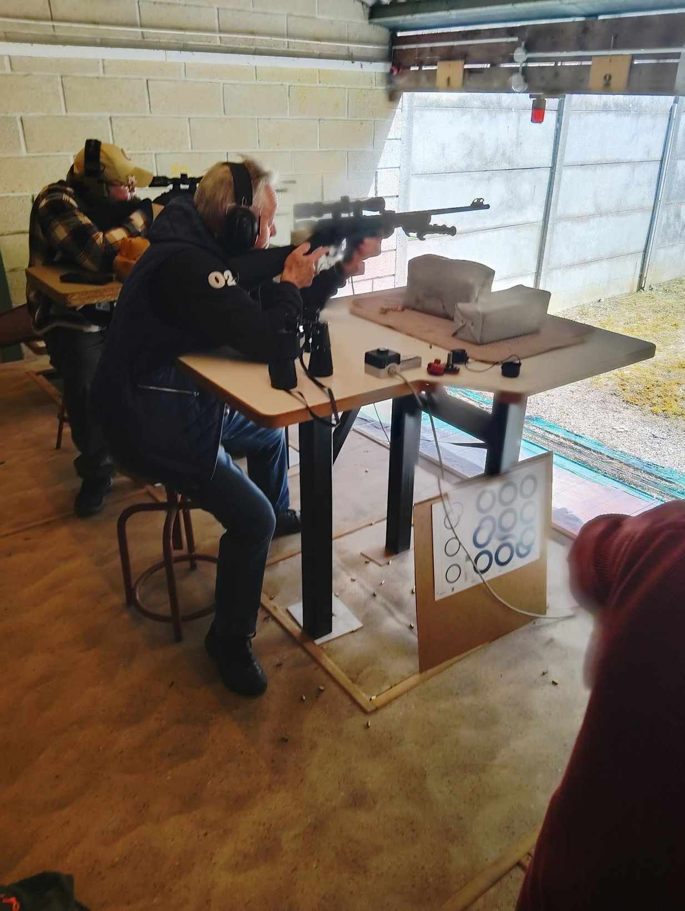
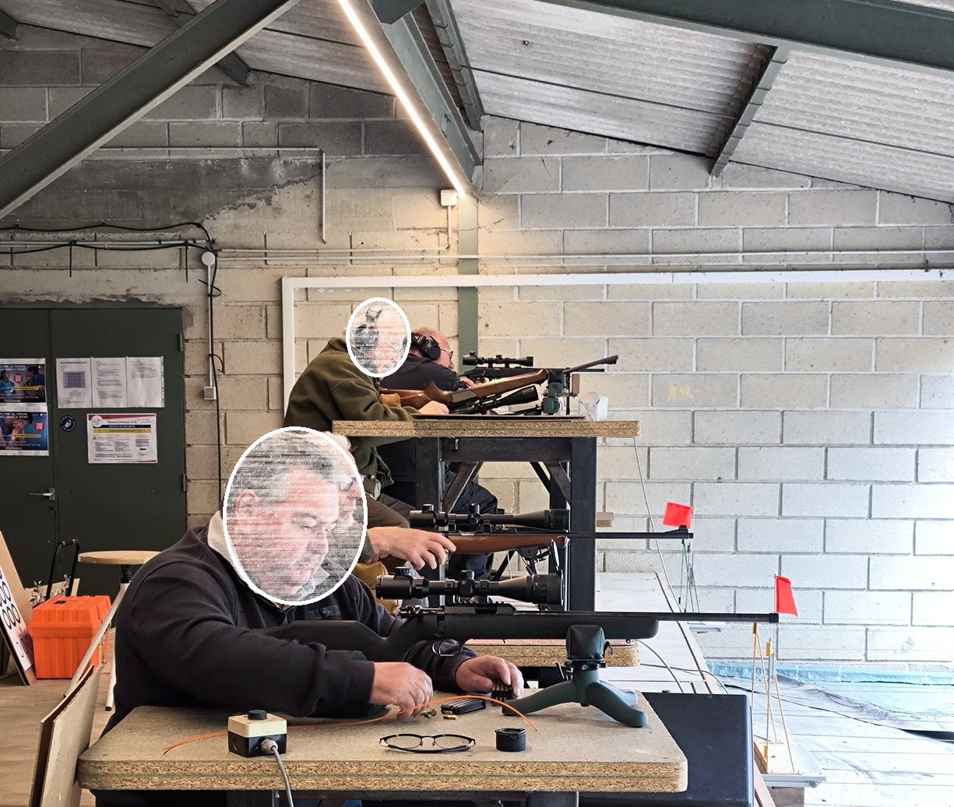
Le « Hunter Loisir » est une compétition qui se déroule en position assis….
…. avec appui sur les coudes.

Slide 5
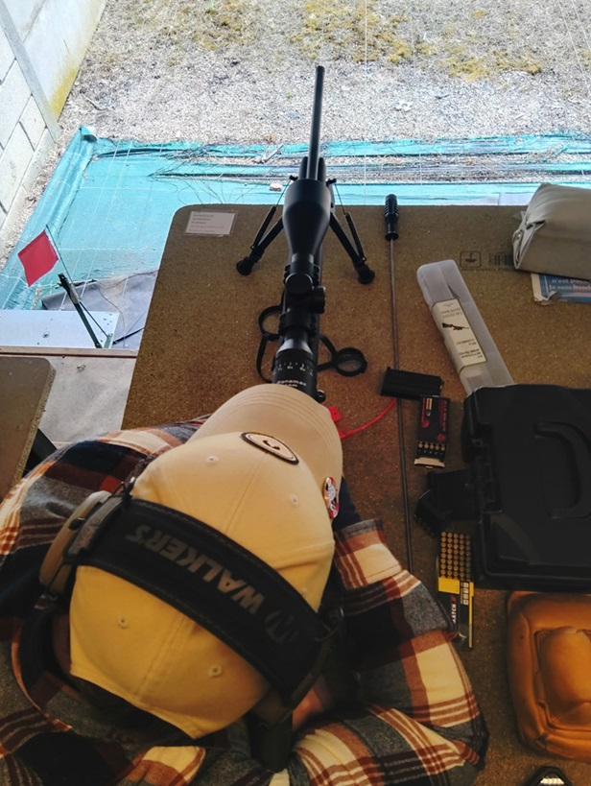
Le support avant est également des plus simples….
…
sac de sable,
petit trépied,
bipied.

Slide 6
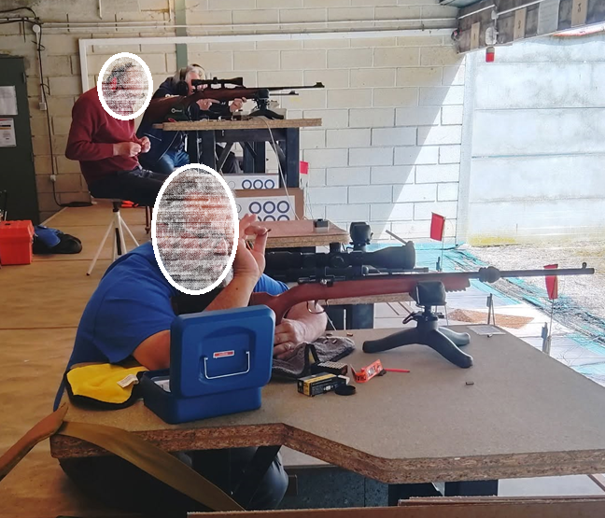
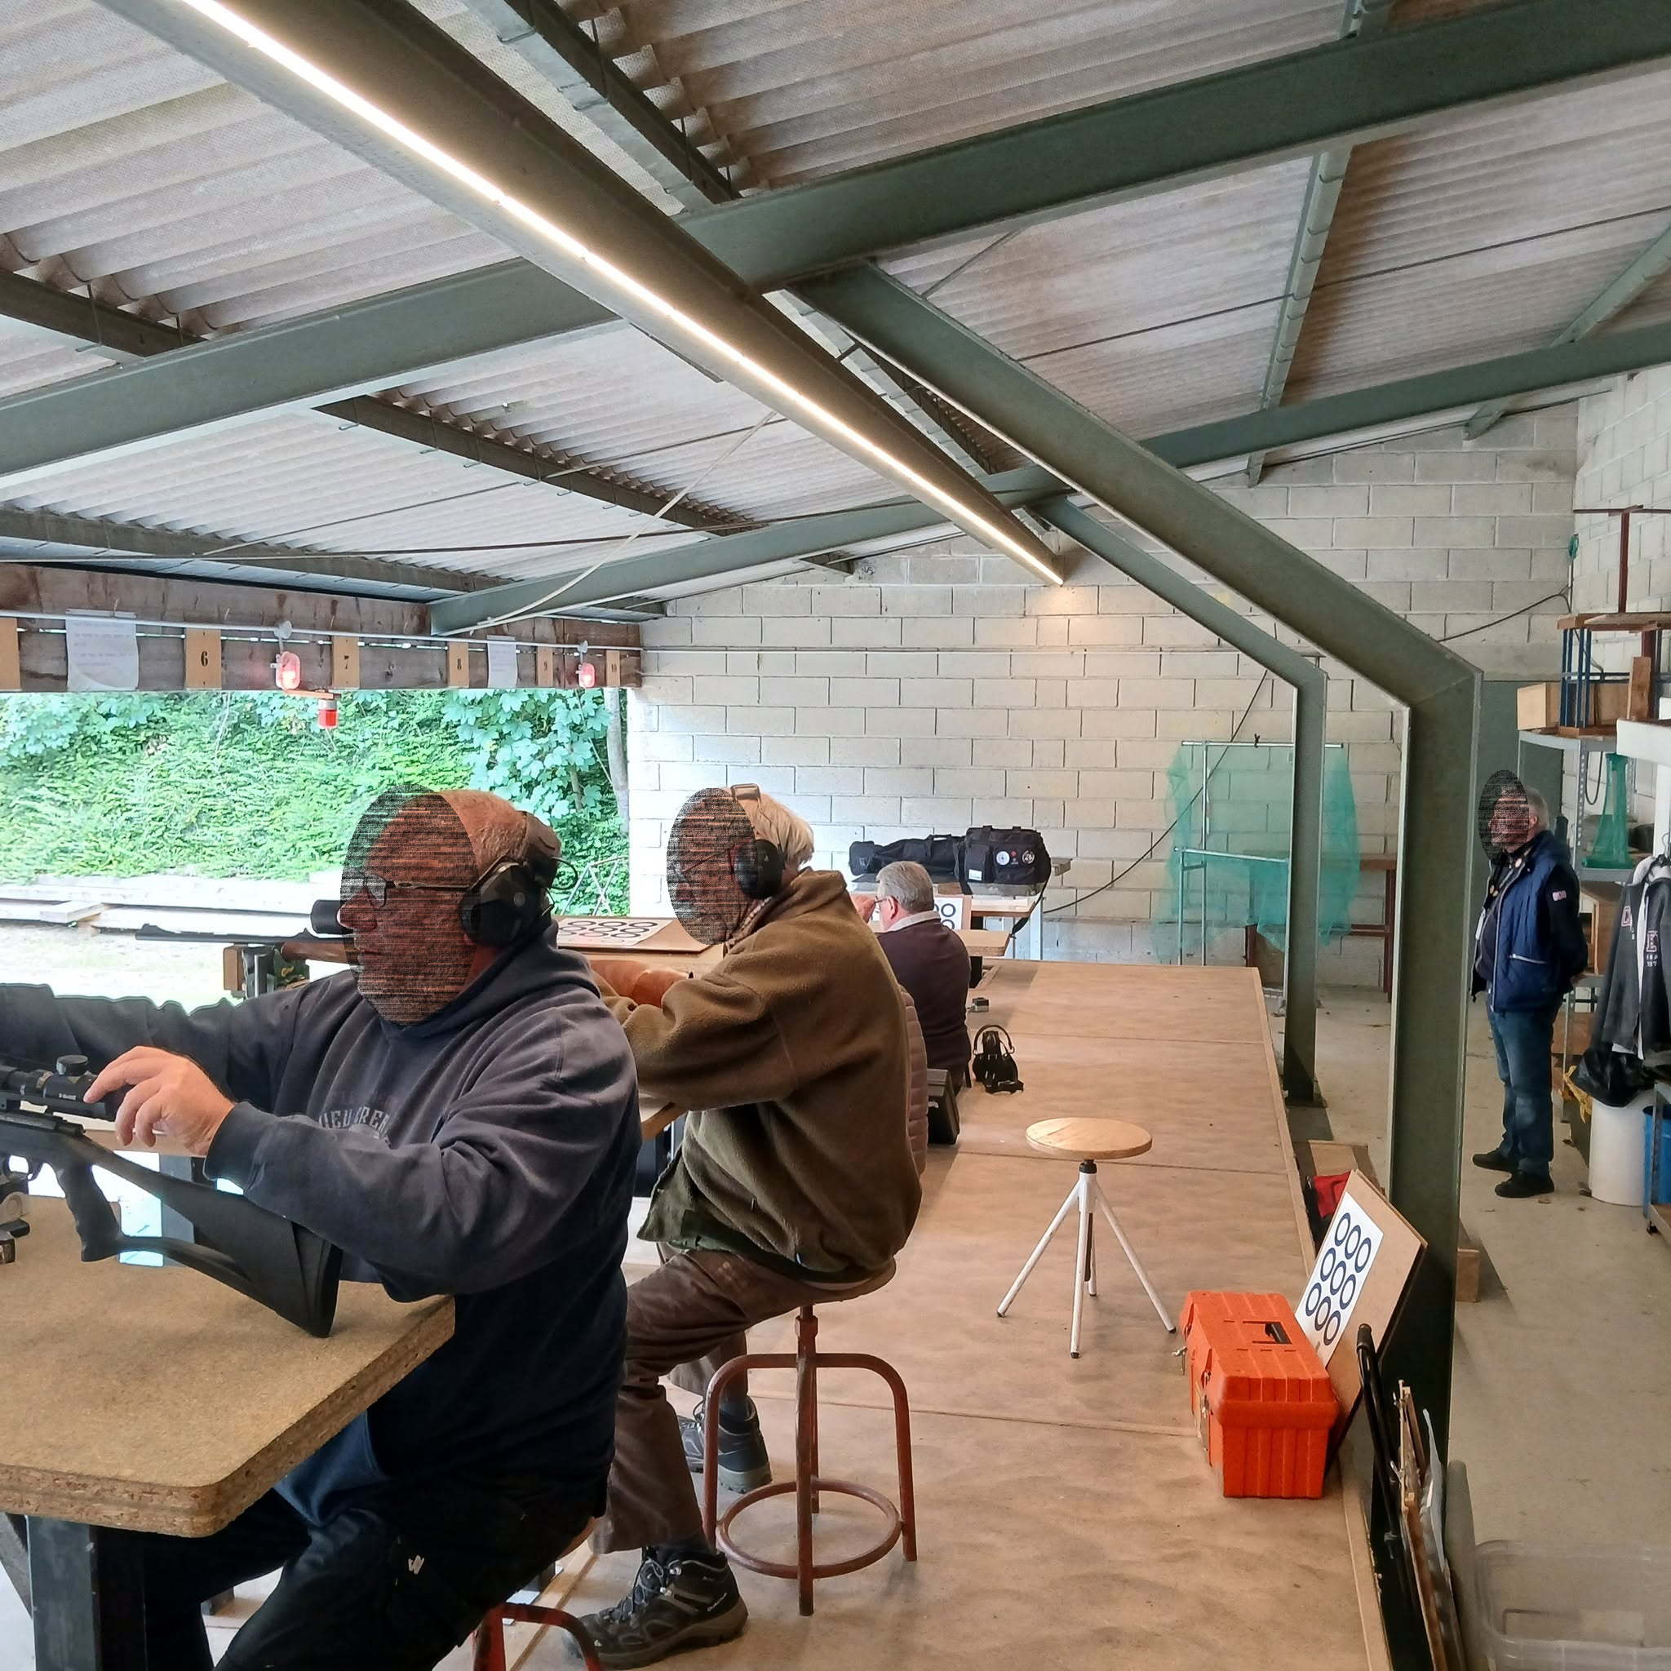
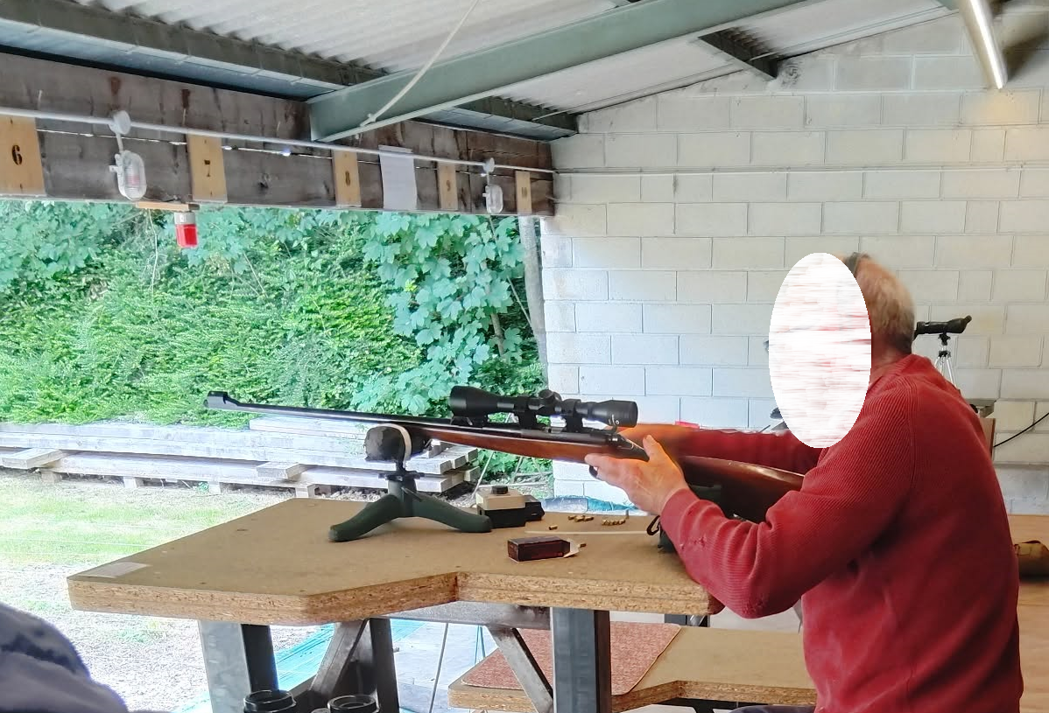
Alors place à la compétition 🎯🎯

Slide 7
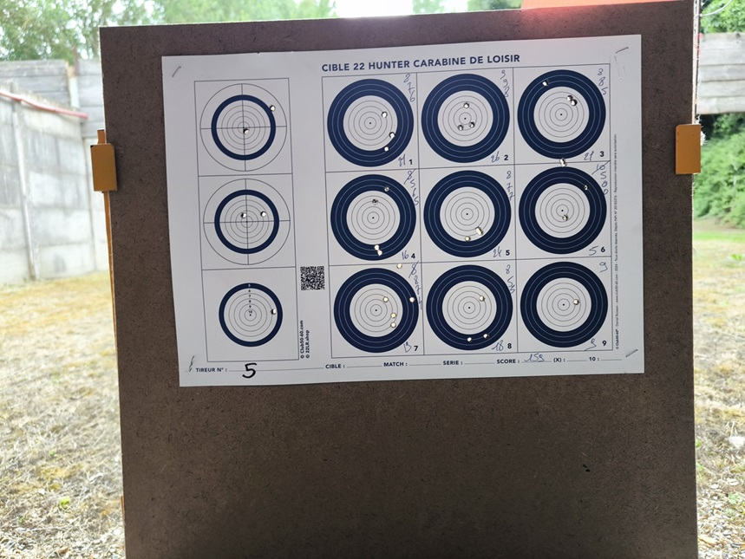
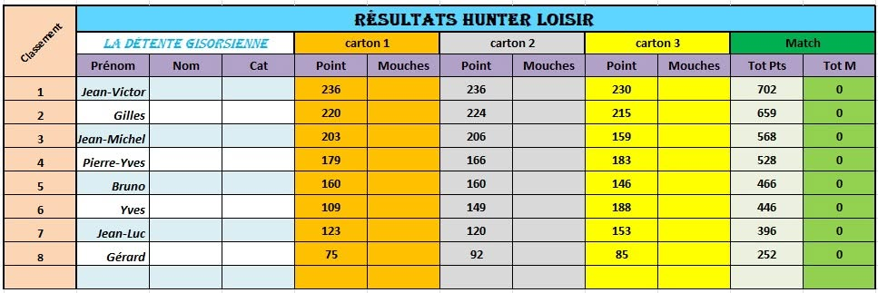
Et voici les résultats….

